Slide 1


Мониторинг ИИ моделей

Slide 2
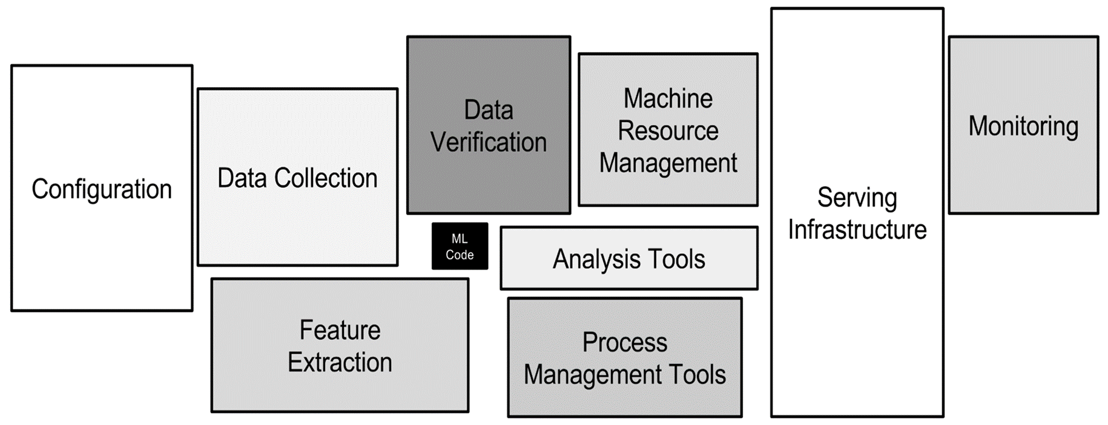
СКРЫТЫЙ ТЕХНИЧЕСКИЙ ДОЛГ В СИСТЕМАХ ML
Помимо создания модели машинного обучения необходимо создать набор сервисов и настроить поток данных чтобы модель работала
Блок ML представляет только 5-10% от всего кода всей производственной системы ML.
Многие компоненты
можно использовать повторно.
https://developers.google.com/machine-learning/crash-course/production-ml-systems?hl=ru
D. Sculley et al. Hidden technical debt in Machine learning systems. In Proceedings of the 28th International Conference on Neural Information Processing Systems - Volume 2 (NIPS'15)

Slide 3
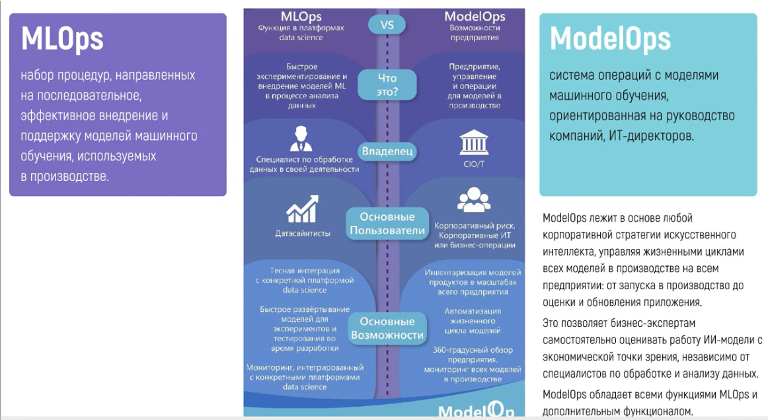
ML + DevOps = MLOps
MLOps - Это процедура эффективного развертывания модели и ее обновления и вывода из строя
https://stepik.org/lesson/803962/step/1?unit=807058

Slide 4
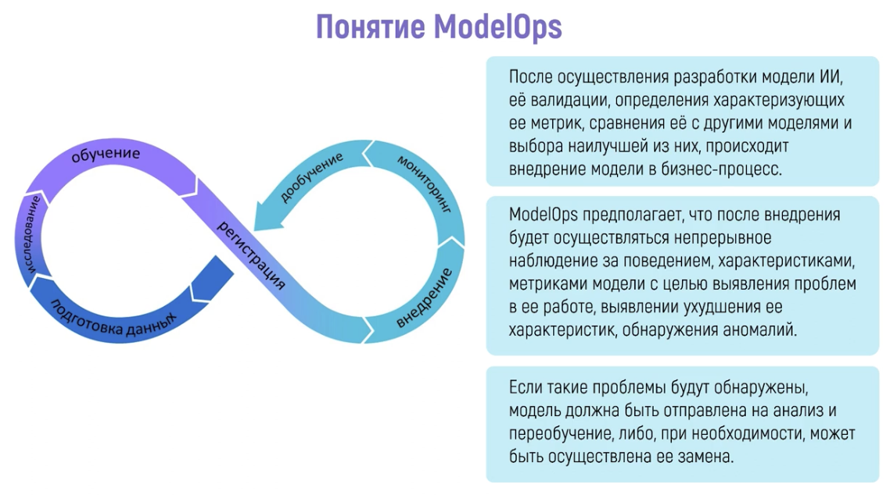
ModelOps - Это - система операций с МО на уровне управления ЖЦ приложений
включая риски, мониторинг инцидентов, контроль метрик и принятие решений о самих моделей
Это позволяет управлять внедрением моделей с точки зрения бизнес метрик и бизнес целей
ModelOps обладает всеми функциями MLOps и дополнительным функционалом связанным с мониторингом и управлением рисками и тд.
ModelOps предполагает, что после внедрения будет осуществляться непрерывное наблюдение за поведением, характеристиками, метриками модели с целью обнаружения проблем в ее работе.
https://stepik.org/lesson/803962/step/1?unit=807058
Notes:
ModelOps обладает всеми функциями MLOps и дополнительным функционалом.

Slide 5
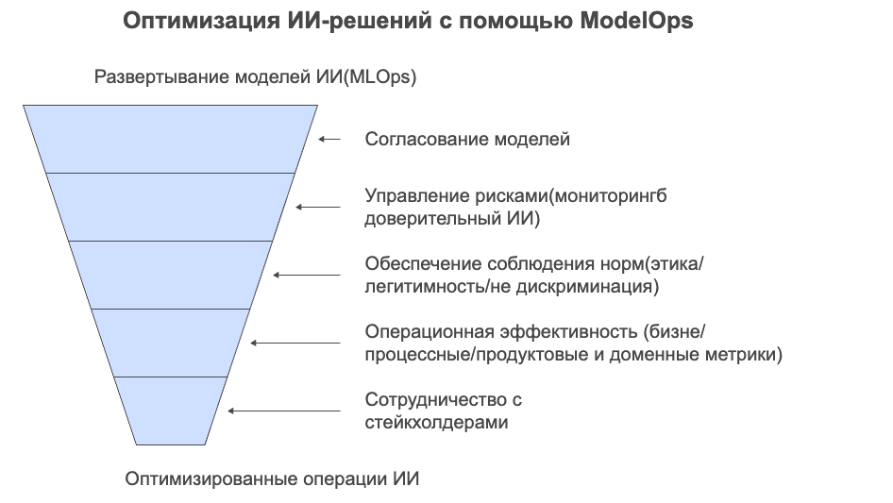
И их мониторинг

Slide 6
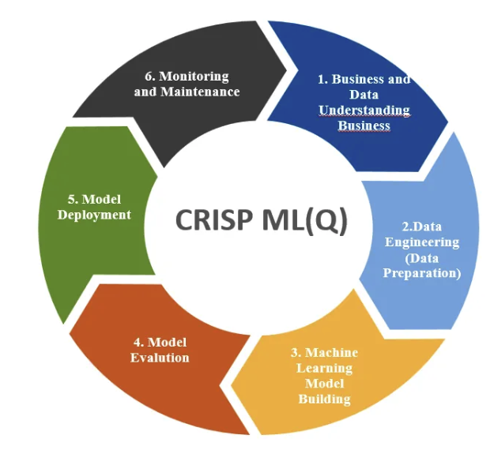
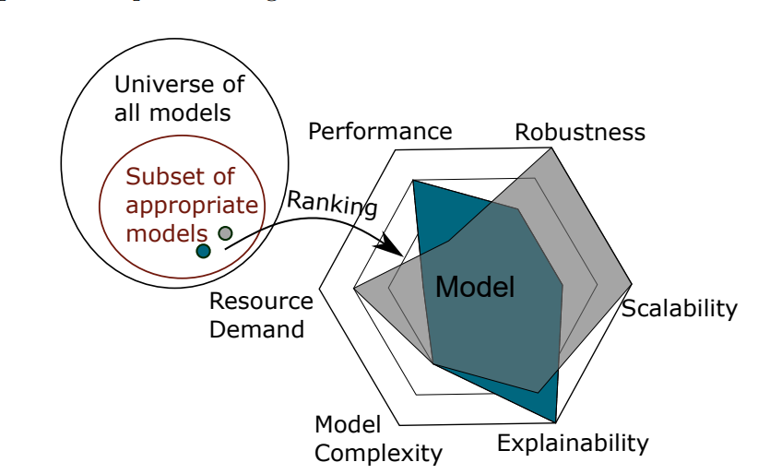
ModelOps: CRISP-ML(Q) вместо CRISP-DM
CRoss-Industry Standard Process model for the development of Machine Learning applications with Quality assurance methodology (CRISP-ML(Q))
https://ml-ops.org/content/crisp-ml
Выбор модели в CRISP-ML(Q)
https://www.pmi.org/learning/library/practical-risk-management-approach-8248
https://medium.com/@sathishv700/crisp-ml-q-a-methodical-approach-to-quality-assurance-and-machine-learning-development-a8026222ba14

Slide 7
ModelOps: CRISP-ML(Q)
Подход CRISP-ML(Q) -обеспечения качества на всех 6 этапах ЖЦ ML
Обеспечения качества, например:
Документирование и версионирование структуры набора данных и его разметки
Документированная программа перекрестной проверки моделей и тестирование,
Документирование модели, процесса обучения и результатов,
Логирование экспериментов и пр.
Документирование процесса мониторинга работы системы
Инструментально это поддерживается средствами MLOps-концепции, которая стремится устранить организационные и технические барьеры между разнопрофильными участниками процессов создания ML-систем, от подготовки данных до развертывания в производстве.
https://bigdataschool.ru/blog/crisp-mlq-and-mlops.html
https://www.researchgate.net/publication/351221228_Towards_CRISP-MLQ_A_Machine_Learning_Process_Model_with_Quality_Assurance_Methodology
Notes:
пПерекрестная проверка моделей,

Slide 8
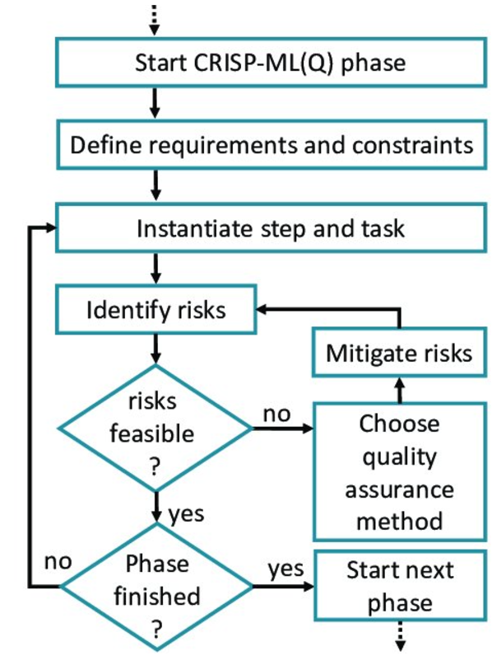
ModelOps: CRISP-ML(Q)
Требования и ограничения этапов CRISP-ML(Q)
производительность,
требования к качеству данных,
Требования к устойчивости модели и пр.
Требования к безопасности, приватности и пр.
А также рисков
смещение данных,
переобучение алгоритмов,
отсутствие воспроизводимости
Типы рисков
Допущение/принятие риска Accept
выгода велика, ущерб мал, нет ресурсов для других решений
Передача/разделение риска Transfer
Заплатим за то, чтобы рисковали не мы (страхование, аутсорсинг)
Смягчение риска Mitigate
Минимизируем вред от риска
Избегание риска Avoid
Уменьшаем вероятность реализации риска
https://arxiv.org/pdf/2003.05155
https://bigdataschool.ru/blog/crisp-mlq-and-mlops.html

Slide 9
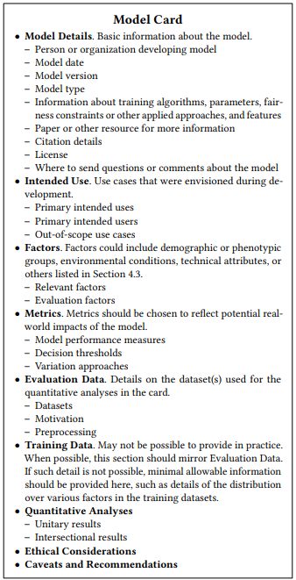

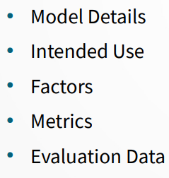
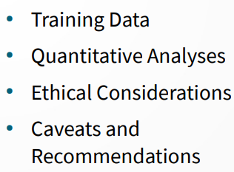
Документация модели
Content: на чем обучена модель
Process: обучение модели, метрики
Experience: условия работы
Fairness: ограничения модели
Privacy:меры защиты персональных данных
https://modelcards.withgoogle.com/about
Предотвратить нецелевое использование
Предполагаемое использование
Использованные при обучении данные
Границы применимости
Ожидаемое качество
https://kolodezev.ru/mlsystemdesign.html
https://www.kaggle.com/code/var0101/model-cards/tutorial
https://arxiv.org/abs/1810.03993
https://huggingface.co/docs/hub/model-cards

Slide 10
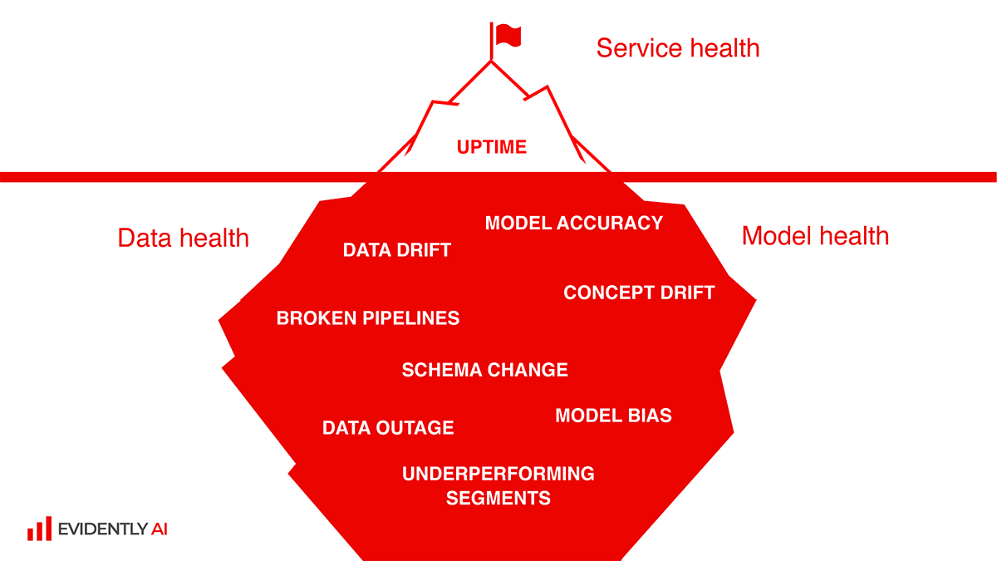
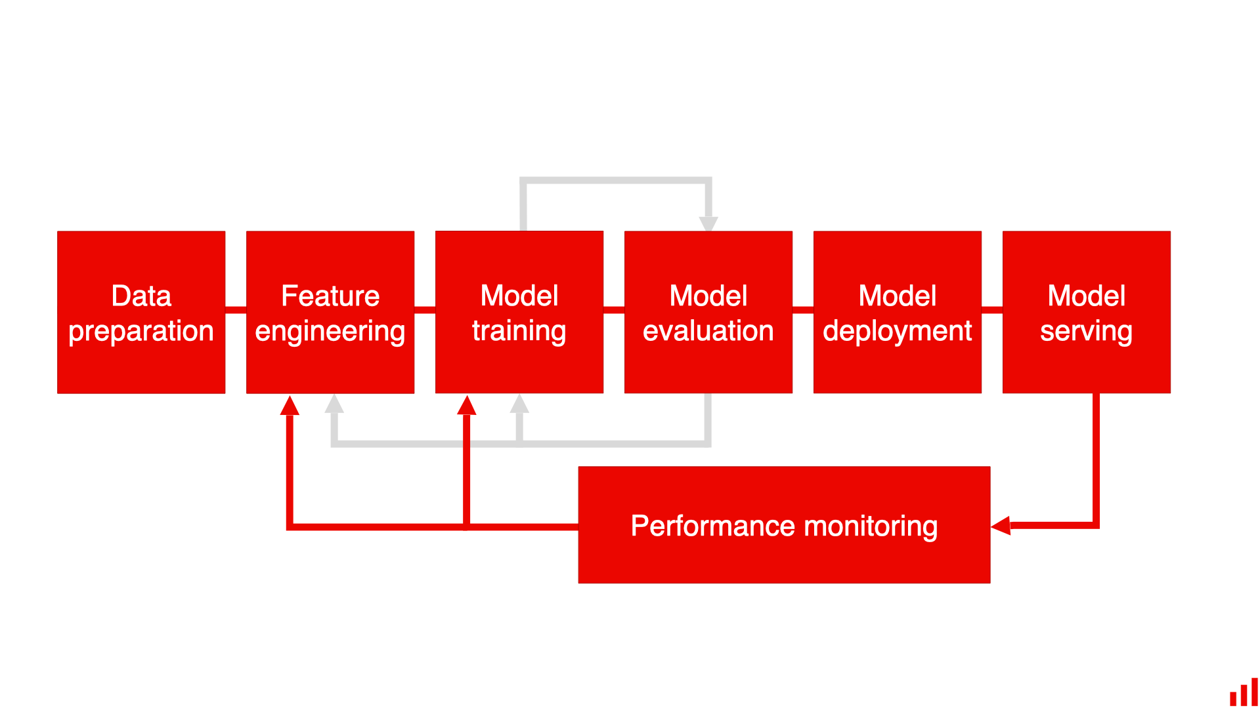
Мониторинг модели
Мониторинг модели — это непрерывный процесс отслеживания, анализа и оценки производительности и поведения моделей машинного обучения в реальных производственных средах. Он включает измерение различных данных и метрик модели для выявления проблем и аномалий и обеспечения точности, надежности и эффективности моделей с течением времени.
Цели Мониторинга модели:
Тестирование поведения модели
Сбор и доразметка новых данных обновление датасета .
Поиск и сигнализирование о проблемах (ошибки, инциденты)
Поиск корневых причин событий системы
ML monitoring in the ML model lifecycle.
https://www.evidentlyai.com/ml-in-production/model-monitoring
https://www.evidentlyai.com/blog/ml-monitoring-metrics

Slide 11
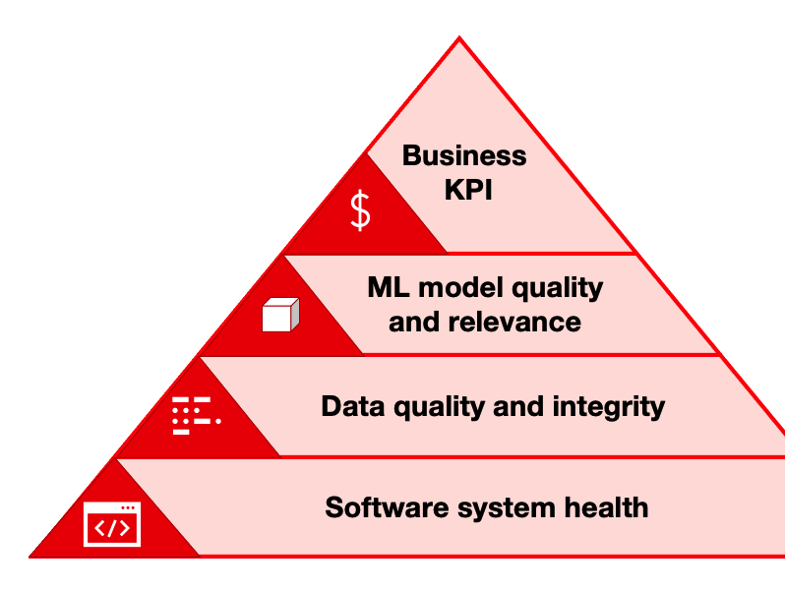
Цели мониторинга качества модели
Предиктивное техническое обслуживание (англ. Predictive maintenance) — комплексный подход, позволяющий определить состояние находящегося в эксплуатации оборудования и оценить, когда следует провести техническое обслуживание.
Автоматизация работы и тестирование работы с Моделью
Скрытое / A/B / канареечное/золотой станд. датасета и др тестирование моделей
Автоматическое тестирование обновления модели на основ метрик и и экспертных правил и принятие решений continual learning
Контролируемая деградация (вывод системы)
Принятие решений оператором (полу-автомат)
Второе мнение – визуализация решений
Досбор, доразметка датасета и дообучение модели (Тех долг разработки)
Оценка пользователя "лайк-дизлайк" (human-in-the-loop формат)
Естественные метки (напр. Коррекция перевода)
Отложенные метки (вернут кредит или нет)
Выбор новых признаков и доменных знаний и экзогенных факторов
Поиск инцидентов и аномалий работы модели:
Дрифт данных/концепции/меток
Сбои ПАК, ошибки сбора данных, аномалии и шумы
TRISM-Атаки на модель
Мониторинг это работа с пирамидой метрик
https://habr.com/ru/articles/692462/
https://habr.com/ru/companies/krista/articles/478392/
https://neptune.ai/blog/ml-model-monitoring-best-tools
Notes:
дос

Slide 12
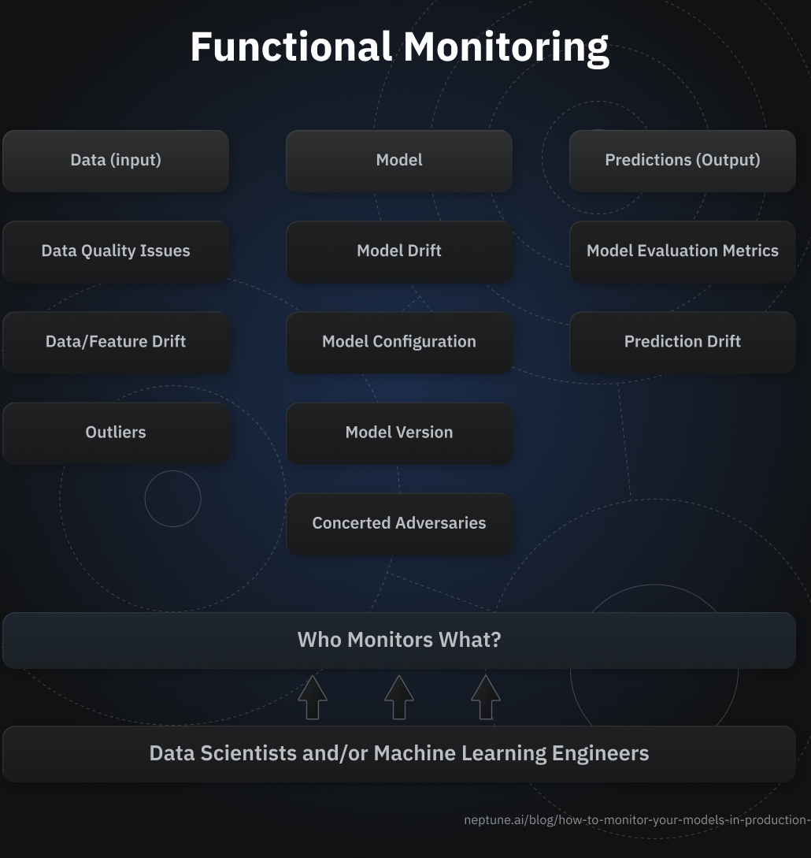
Виды мониторинга Model Ops
Бизнес\продуктовый\доменный уровень
Метрики в процессе работы
Замена одного решения на другое
Функциональный уровень
Производительность в продакшенным
Стабильность работы : model input/output distribution
Обновление или дообучение
Оценка моделей и их альтернатив
Операционный уровень:
Метрики железа
Метрики интеграции CI/CD pipelines for ML and data
Код и платформа
https://koroteev.site/scipop/mlops-model-monitoring/
https://neptune.ai/blog/ml-model-monitoring-best-tools#
https://neptune.ai/blog/how-to-monitor-your-models-in-production-guide

Slide 13
Виды мониторинга
Логи: ручной – постоянный и плохо контролируемый мониторинг
Регулярный мониторинг — с какой‑то периодичностью определённый человек или команды осуществляют мониторинг.
Много данных, большая нагрузка на систему
Дашборды: полу-автомат – результаты по запросам
Ситуационный мониторинг — в этом случае инструменты используются для анализа и поиска причин проблем, о которых сообщили внешние или внутренние клиенты сервиса.
Алреты: автомат– события/руководства к действию
Автоматические алерты — должны появляться только в том случае, если с какой‑то вероятностью нужна реакция.
Alert Fatigue — когда люди начинают игнорировать сообщения
Схема данных\пайплайн меняется – нужно менять и систему мониторинга
https://kolodezev.ru/download/mlsysd8ods.pdf
https://learn.evidentlyai.com/ml-observability-course/module-1-introduction/ml-lifecycle

Slide 14
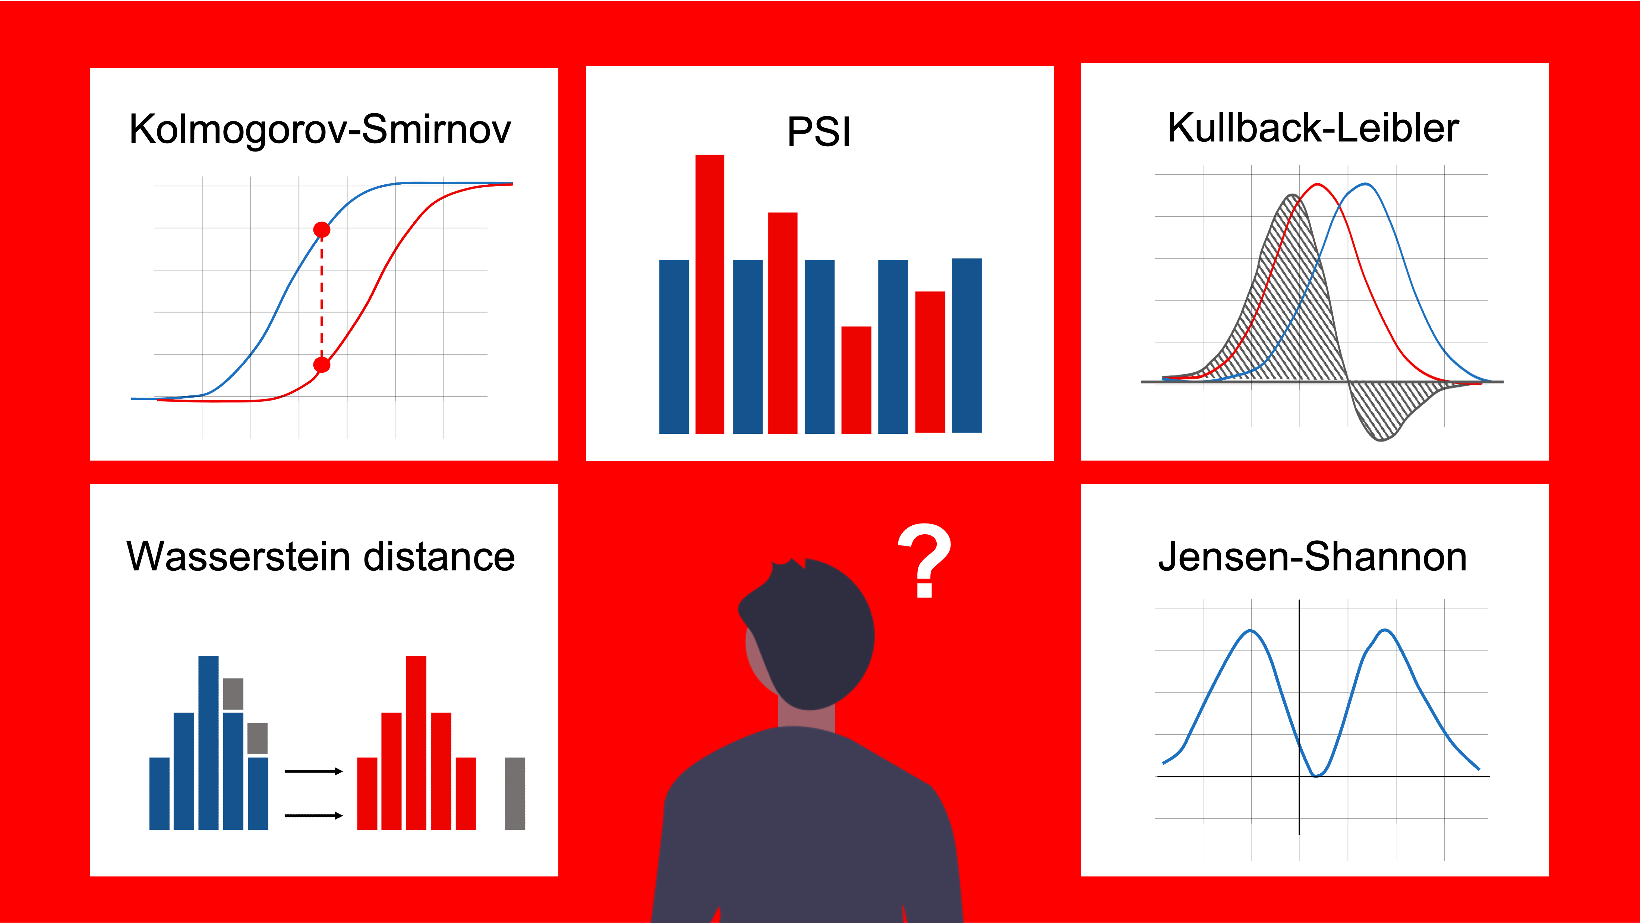
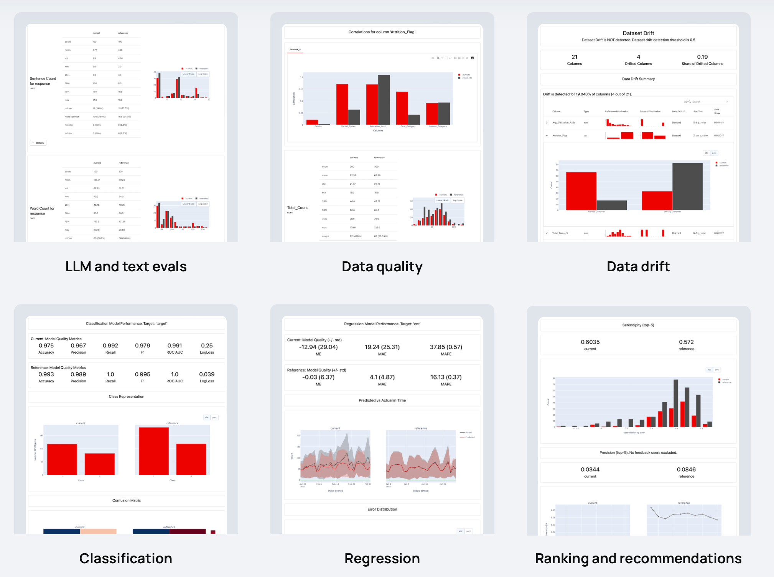
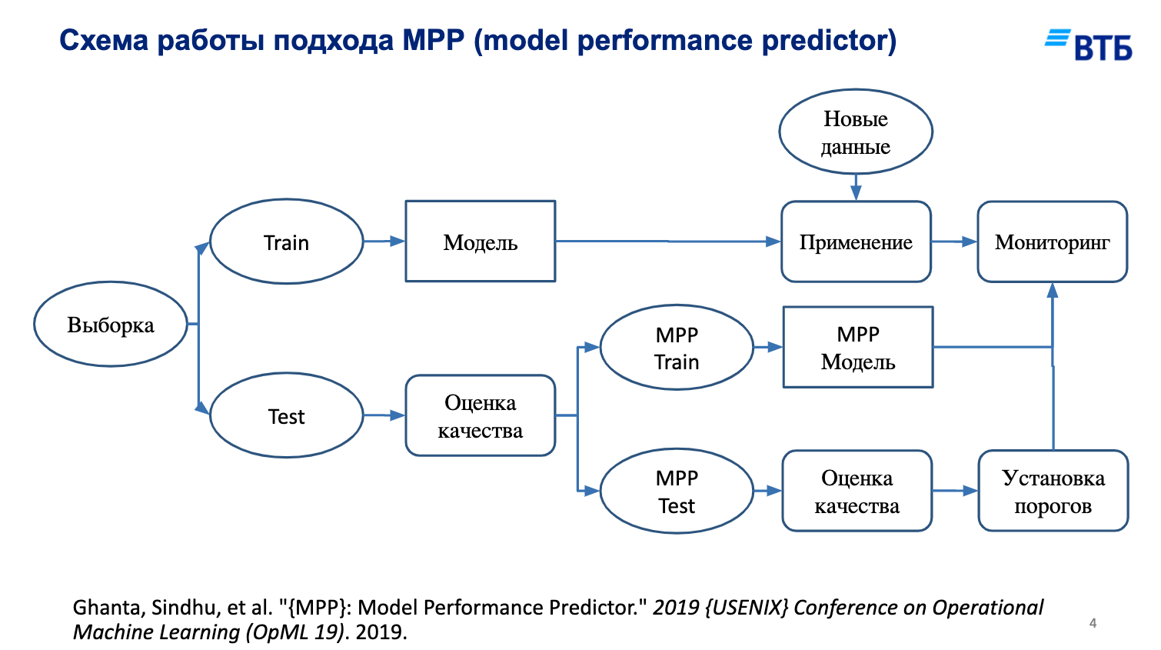
Подходы к мониторингу
На основе метрик и их распределения
Стат. тесты, A/B и тд
Визуализация данных/признаков
Мониторинг Другой моделью
Функциональное тестирование
Разверт. Канареечный, золотой стандарт, др модели и тд
https://kolodezev.ru/download/mlsysd8ods.pdf
https://www.evidentlyai.com/blog/data-drift-detection-large-datasets
https://habr.com/ru/companies/skillfactory/articles/674880/
https://github.com/evidentlyai/evidently
habr.com/ru/companies/vtb/articles/505892/

Slide 15
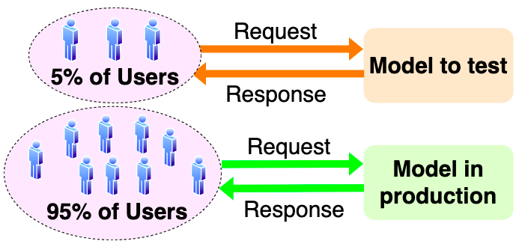
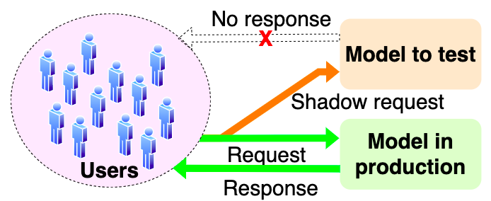
Ранее Тестирование ML моделей
2 Canary тестирование
1 Shadow testing
Выбор Подгруппы для Тестирования
Постепенное Развертывание или Откат
Ранее тестирование применяется для безопасного развертывания и обновлений в инфраструктуре и системах.
Ранее тестирование фокусируется на минимизации рисков
Полезно для тестирования моделей машинного обучения (ML) в продуктивной среде с целью максимально быстрой доработки модели
https://habr.com/ru/articles/739316/
https://ml-system-design.ru/blog/ml/тестирование-ml-моделей-в-production

Slide 16
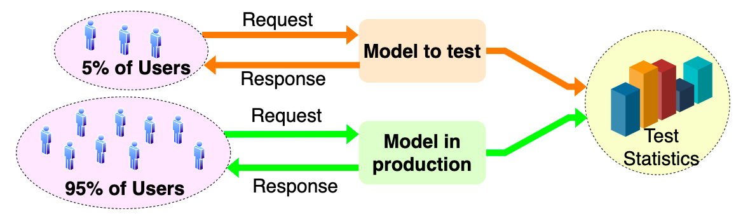
А/Б Тестирование ML моделей
Цель Оценить, какая модель лучше справляется с задачами, стоящими перед ней, на основе конкретных метрик производительности.
A/B тестирование позволяет не только выбрать лучшую модель, но и понять, какие факторы влияют на производительность модели в реальных условиях.
В тестировании один из факторов меняется (2 гипотезы) остальные фиксированы!
Желательно тестировать на репрезентативной выборке!
A/B тестирование используется для оптимизации пользовательского опыта и функциональности,
Тестируют метрики, которые сложно измерить офлайн
Могут быть и другие варианты, напр. А/А или А/А/Б тест, Где одна группа фиксирована, а другая нет (или условия не фиксированы) и тд
https://blog.analytics-toolkit.com/2014/aa-aab-aabb-tests-cro/
https://ml-system-design.ru/blog/ml/тестирование-ml-моделей-в-production
https://habr.com/ru/companies/avito/articles/571094/
https://habr.com/ru/articles/739316/

Slide 17
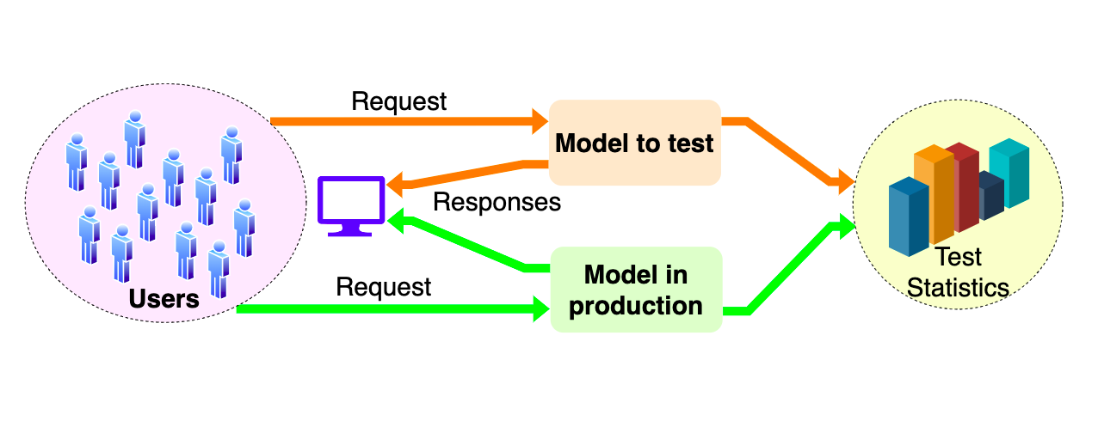
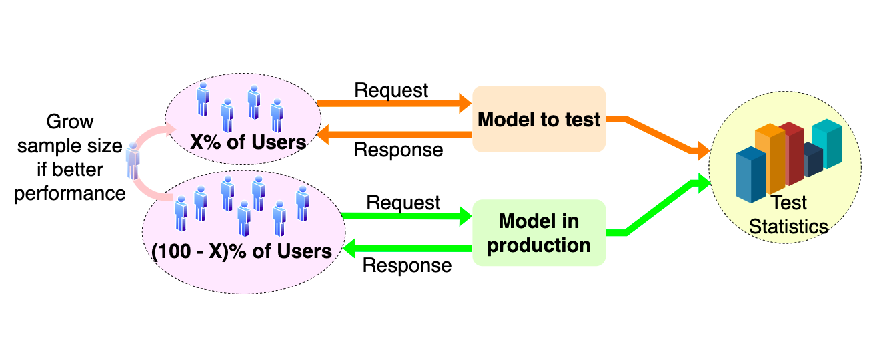
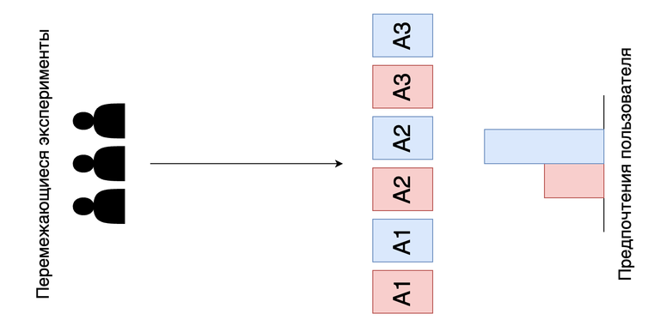
Другие методы Тестирование ML моделей
Многорукие бандиты
Слияние моделей
Размер группы пользователей адаптируется на основе фидбека о работе модели.
исследование многих вариантов и выбираете тот, у которого лучше результаты c учетом динамики его превалирования.
Показываем пользователям предсказания обоих моделей и смотрим, что выберет пользователь.
Например, в один список объединяются результаты работы двух поисковых систем или систем рекомендаций товаров.
Добавляются естественные метки
Перемежающиеся эксперименты
Поскольку каждая модель тестируется в одном и том же контексте, риски, связанные с предвзятым восприятием или внешними факторами, снижаются.
Важно для понимания реального пользовательского взаимодействия и предпочтений, предоставляя возможность оценить эффективность моделей в условиях реального времени.
https://ml-system-design.ru/blog/ml/тестирование-ml-моделей-в-production
ML Platform Meetup: Infra for Contextual Bandits and Reinforcement Learning
Innovating Faster on Personalization Algorithms at Netflix Using Interleaving
https://www.amazon.com/Designing-Machine-Learning-Systems-Production-Ready/dp/1098107969/

Slide 18
Примеры ошибок в жизненном цикле ИИ
Операционные ошибки:
Ошибки при выполнении кода
Нагрузка скорость работы системы (latency и/или throughput).
дефекты, артефакты, неправильные настройки программного-аппаратного комплекса (всего пайплайна)
Проблемы с железом или сетью
Злоумышленные действия
Ошибки ИИ модели
Работа оператора ИИ системы
Баги пайплана работы с данными
Проблемы датасета (out-of-distribution work)
Новизина/ дрифт данных,
Выбросы, аномалии, инцеденты
Низкая уверенность предсказаний (разброс, смещение, выбросы)
Дрифт концепции/меток,
Обратная связь от пользователей падает
Проблемы робастности ИИ модели
ЗлоУмышленные действия
Оценочно 60% ML отказов - операционные
Операционные ошибки:
– Крик, шум, алерты
ML ошибается тихо
https://www.usenix.org/sites/default/files/conference/protected-files/opml20_talks_70_slides_papasian.pdf
https://vec.etu.ru/moodle/course/view.php?id=7824#section-4
https://github.com/GokuMohandas/monitoring-ml
https://kolodezev.ru/download/mlsysd8ods.pdf
https://habr.com/ru/articles/793626/

Slide 19
Работа с инцидентами
Инциденты представляют собой не регулярное – аномальное поведение системы.
Одним из основных инструментов реализации предиктивного обслуживания является задача поиска аномалий во временных рядах, так как при возникновении аномалии в данных велика вероятность того, что через некоторое время возникнет сбой или отказ.
Аномалия – это некоторое отклонение показателей программной системы, такое как выявление деградации скорости выполнения запроса одного вида или снижение среднего числа обслуживаемых обращений при постоянном уровне клиентских сессий.
Проблема обнаружения инцидентов характерна для всех этапов работы оборудования
Мониторинг бизнес/доменных/ процессных метрик
Мониторинг модели
Развертывание
ИИ модель |
данные
Информационная система
Фреймворк, runtime
ПАК: железо, ОС, программо-независимый уровень

Slide 20
Работа с инцидентами ИИ
Инциденты представляют собой не регулярное – аномальное поведение системы.
Новизна данных (сдвиг/change points) и работа с ним
Выбросы/аномалии
Атаки на модель и данные
Атаки на систему мониторинга модели!
Могут быть разные решения в рамках работы с инцидентами
Поиск корневых причин инцидента (триггера) – интерпретация инцидента
Раннее обнаружение инцидента (Альреты)
Робастный подход
Обучение Модели устойчивые к инцидентам (робастные модели)
Построение устойчивых систем
https://habr.com/ru/companies/netcracker/articles/442620/
https://habr.com/ru/companies/krista/articles/478392/

Slide 21
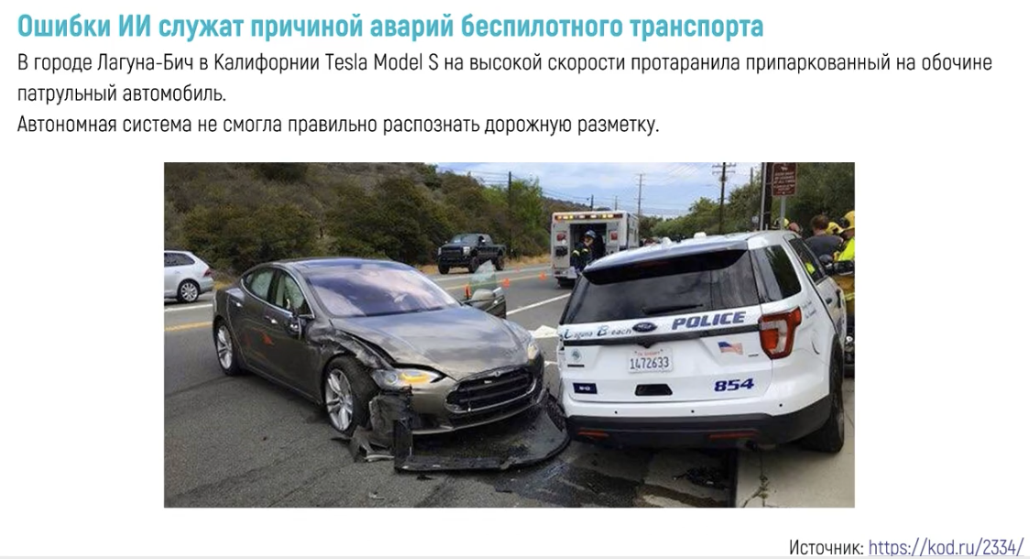
Устойчивость к ошибкам в ИИ
Применение избыточности (напр вычисления с аугментациями, избыточные архитектуры, аналитическая избыточность признаков) и ансамблевых концепций;
Мониторинг поведения нейронов (карт признаков) или аномальных входных данных;
Использование разнообразия решений задачи (напр. Разные правила разметки, формулировки задачи, оборудование, нестандартные модели и метрики, обучение с самоконтролем, самопроверки данных);
Повышение надежности компонентов, использующих технологию ИИ (напр. Прунинг и квантование, аппаратно-зависимые методы, оценки поведения при сбоях оборудования, кастомные модели)
Тестирование/ Алреты: независимое периодическое тестирование модели, тесты на робастность
Мониторинг и управления поведением системы в управляемых пределах (соответствие условиям тренировочного набора данных)
Т.Е. мониторинг условий работы системы.
https://vec.etu.ru/moodle/course/view.php?id=7824#section-4

Slide 22
Виды аномалий/инцедентов/ошибок.
1) дрейф данных (covariate shift) - явление, когда изменяется распределение входных данных модели, при этом обучение модели происходит на данных, не соответствующих поступающим в модель в процессе ее выполнения в какой-либо системе или приложении.
2) дрейф концепций - статистические свойства целевой переменной, которую модель пытается предсказать, со временем изменяются непредвиденным образом. Данная аномалия с большей вероятностью появится в тех областях, где данные зависят от времени, таких как прогнозирование временных рядов
Сюда же дрейф разметки.
3) утечку данных – data leak – попадание данных из тренировочной выборки в тестовую. Это приводит к завышению метрик на тестах (чего не будет в реальности)
Также это может быть неказуальность модели (модель знает будущие значения отн. Своей текущей позиции при обучении на ретроданных).
4) заражение данных – умышленное внесение изменений в распределение данных. Такие модели становятся менее устойчивыми и могут потом пропустить атаки.
https://stepik.org/lesson/821716/

Slide 23
Факторы дрейфа данных
С точки зрения мониторинга дрейф данных - новизна в данных в процессе работы.
1. Ошибки в самих данных модели:
а) Ошибки из-за проблем с источником данных, Напр. выход из строя датчиков.
б) Ошибки в процессе расчета признаков, но сами входные данные из источника являются верными;
в) Обучающая выборка не является репрезентативной (не все случаи учтены Sample selection bias);
г) Данные обучения, собранные из исходной совокупности, не представляют целевую совокупность данных (не во всех внешних условиях произведены измерения).
2. Изменение данных из-за внешних факторов.
Замена обрудования на другой тип
Появление новых факторов в данных (напр. WiFi в диапазоне 6 ГГц, при его мониторинге)
Нестационарность и сложность среды
https://stepik.org/lesson/821716/
https://neptune.ai/blog/concept-drift-best-practices

Slide 24
Выявление дрейфа данных
Статистический – этот подход использует различные статистические показатели в наборах данных, чтобы сделать вывод о том, отличается ли эталонное распределение обучающих данных от распределения реальных данных.
В статистических подходах выделяют такие метрики для обнаружения дрейфа, как среднее значение, или отклонение других стат. Моментов.
меры расстояния, индекс стабильности населения (PSI), расхождение (расстояние) Кульбака –Лейблера (KL), дивергенция Йенсена – Шеннона (JS),
метрика расстояния Вассерштейна, тест Колмогорова – Смирнова (тест KS).
Подход, основанный на моделях
Напр. проверка возможности сжать и восстановить данные.
Использование доп. Модели – дискриминатора (классификатора нормы).
Кластеризация данных (аномалии не попадут в кластеры) и др. подходы.
Адаптивное скользящее окно (ADWIN) – этот подход используется с потоковыми данными в случае, когда поступает большое количество данных, и невозможно сохранить их все. При этом данные могут меняться очень быстро.
К этим же подходам можно отнести попытки предсказать данные и их разброс.
https://stepik.org/lesson/821716/

Slide 25
Факторы дрейфа концепции
Виды дрейфа концепции и разметки (т.е. целевой метки)
Постепенный\инкрементный\Gradual дрейф (можно ожидать);
Напр. нестационарность – тренд, напр. в курсе рубля
внезапный\Sudden изменения концепции (напр. Ковид)
Повторяющийся\Recurrent дрейф концепций (сезонность).
Редкие но регулярные события, как напр. черная пятница.
Следует отличать дрейф от шума.
Обнаружение Дрейфа
Временные рядов метрик: долговременное наблюдение ошибки вывода во время обучения с тестированием на подвыбоках (bakcktesting).
Статистический метод (таблицы): сравнение условного распределения истинных и спрогнозированных целевых значений по конкретному набору входных признаков.
Мониторинг Сonfidence score для задач типа классификации (с категориальными признаками) или разброс, частота ошибок и тд.
Для предотвращения дрейфа используют: онлайн обучение, переодические переобучения и дообучения (в т.ч. Ансамбли с экспоненциальным весом), избыточность решений (ансамбли, разные методы и тд) и отбор устойчивых (репрезент.) Фич и семплов.
https://neptune.ai/blog/concept-drift-best-practices

Slide 26
Утечки данных (статистические)
Утечкой данных называется ситуация, когда существует некий признак, который при обучении содержал больше информации о целевой переменной, чем при последующем применении модели на практике.
Дубликаты в данных (может получится из за шумов в данных и неточностей сбора или незнания услвоий предобучения );
Проверка что находится в тренировочном наборе.
Утечка выбора параметров предварительной обработки ко всем данным вместо тренировочных;
Методы нужно применить после разделения наборов данных
Ошибочное включение целевой переменной в качестве признака при операциях напр. отбора признаков и тд;
https://habr.com/ru/companies/ods/articles/651103/
https://stepik.org/lesson/821716/

Slide 27
Утечки данных (статистические)
Утечка при обработке последовательностей – неказуальность или переобученность под короткий горизонт (схожие распределения в нестационарных ВР);
Неказуальный учет во временном ряду (в т.ч. Между переменными),
Нужен казуальный анализ – если есть 2 переменных, нужно проверить, что одна не следствие второй.
Неказуальный контекст текстов и тд
Неказуальный учет экзогенных факторов модели
Функции Giveaway – это функции, которые раскрывают информацию о целевой переменной и не доступны после развертывания модели.
Shortcuts - Сеть использует признаки, которые позволяют эффективно предсказывать ответ на распределении данных, из которого взята обучающая (и, как правило, тестовая) выборка. Поскольку выборка является набором независимых примеров, используется термин independent and identically distributed (i. i. d.) обобщение.
Способность алгоритма с хорошей точностью работать на некоем фиксированном распределении данных авторы называют i. i. d. обобщением.
Обобщение вне i. i. D называют O.O.D. (Out-Of-Distribution)
https://habr.com/ru/companies/ods/articles/651103/
https://stepik.org/lesson/821716/

Slide 28
Заражения (умышленные действия)
способов защиты данных от заражения
Правильная фильтрация обучающих данных и проверка данных на стат. Свойства и аномалии.
Жесткие условия работы
Проверка точности модели на тестах на заражения или эталонных данных.
В т.ч. Онлайн мониторинг на заражения
Во время разработки приложений для мониторинга заражения данных в системах ИИ необходимо рассмотреть следующие моменты:
Тип неисправностей технологии ИИ, которые могут быть обнаружены;
Способы выявления дефектов технологии ИИ во время его выполнения;
Контрольные показатели эффективности различных мониторингов времени выполнения;
Виды вмешательства, которые могут быть использованы для обхода неисправности после обнаружения.

Slide 29
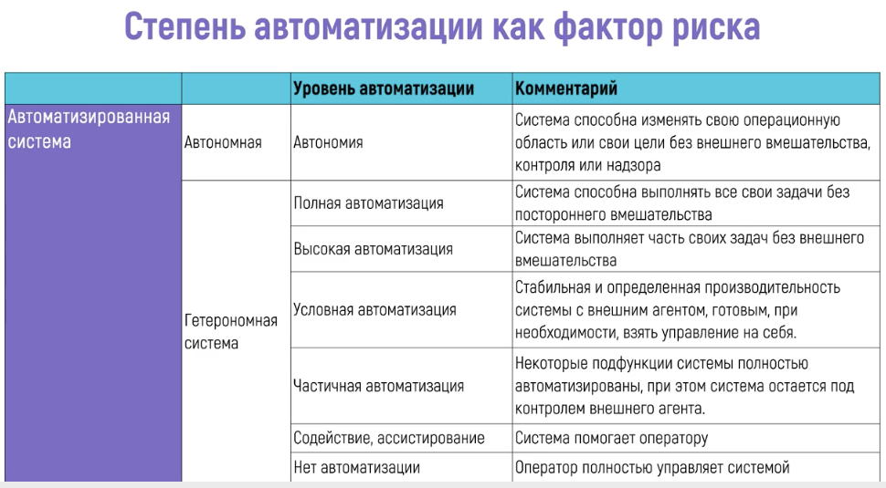
Серые белые и черные системы
С правилами с частично ии и правилами или мат моделями или полностью ии
https://stepik.org/lesson/821706/step/1?unit=825120

Slide 30
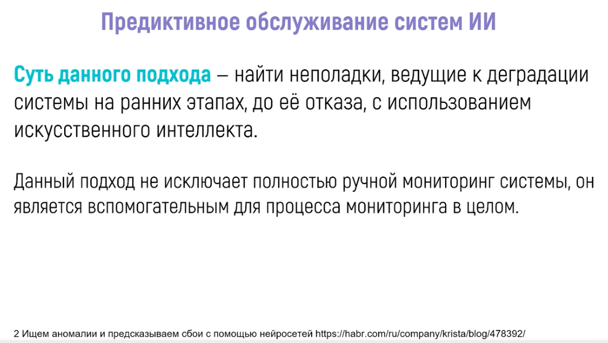
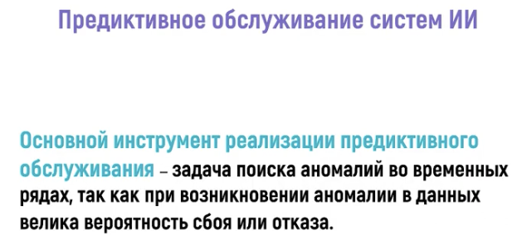

Slide 31
Не бойтесь запускать продукт без машинного обучения
Во-первых, спроектируйте и внедрите метрики
Выбирайте машинное обучение вместо сложной эвристики
Фаза I машинного обучения: ваш первый конвейер
Сохраняйте первую модель простой и создайте правильную инфраструктуру
Тестируйте инфраструктуру независимо от машинного обучения
Будьте осторожны с потерянными данными при копировании конвейеров
Превратите эвристику в функции или обрабатывайте их извне
Мониторинг
Знайте требования к свежести вашей системы
выявляйте проблемы перед экспортом моделей
Следите за скрытыми неудачами
кажите владельцев функциональных столбцов и документацию
Ваша первая цель
Не задумывайтесь над тем, какую цель вы выберете для прямой оптимизации
Выберите простой, наблюдаемый и атрибутивный показатель для вашей первой цели
Начиная с интерпретируемой модели, отладку становится проще
Отдельная фильтрация спама и ранжирование качества на уровне политики
Фаза II машинного обучения: разработка функций
Планируйте запуск и повторение
Начните с непосредственно наблюдаемых и зарегистрированных функций, а не с изученных функций.
https://developers.google.com/machine-learning/guides/rules-of-ml?hl=ru

Slide 32
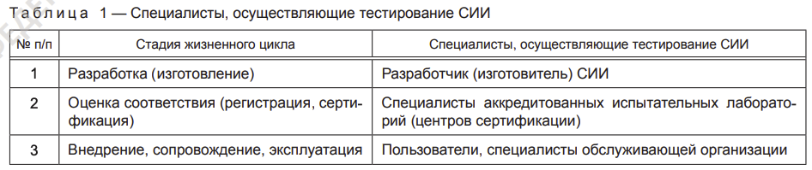
ГОСТ Р 59898-2021 Оценка качества систем ИИ. Общие понятия

Slide 33
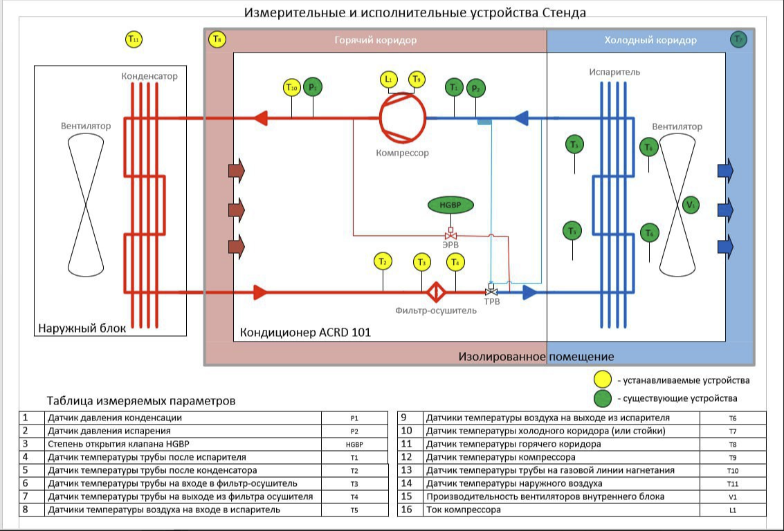
Влажность и давление
Т.е. внеш. охлаждение
Перепад давления
Это приток воздуха или приток тепла?
Перепад давления
Датчик протеки?
Вибрации охлаждения вентилятора?
Обработка вентилятора (расход)?
Нагрузка сервера? Ток сервера? Температура внутри стойки?
? А ТРВ?
Что это?
Временной ряд?
https://www.euroluxstore.com/Товары/Прецизионный-внутрирядный-кондиционер-acrd101 - что такое внутри рядный?

